Slide 1
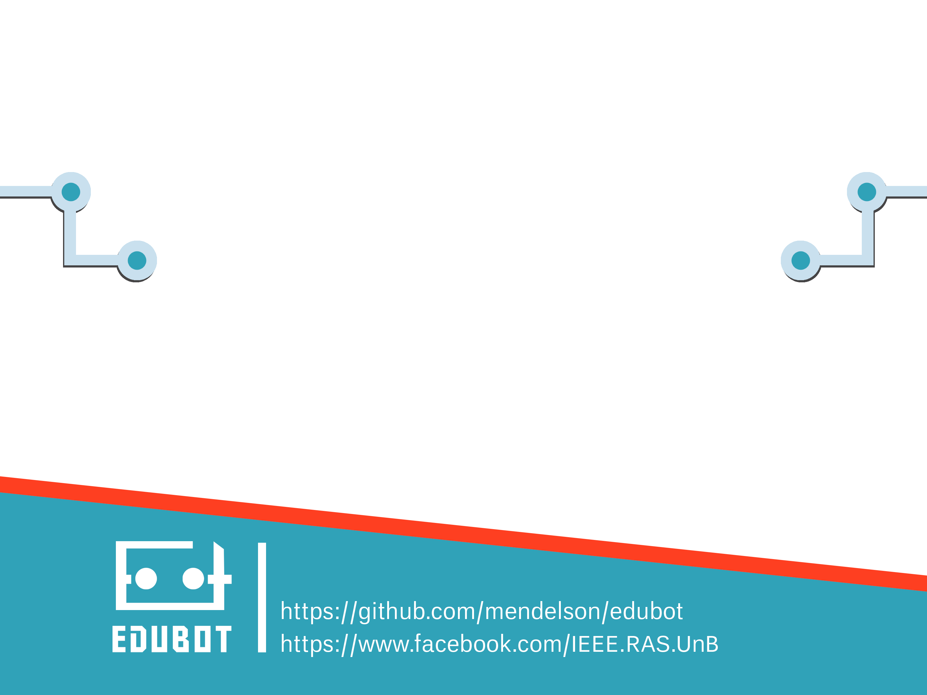
Projeto Edubot
Aula 5 – Revisão

Slide 2
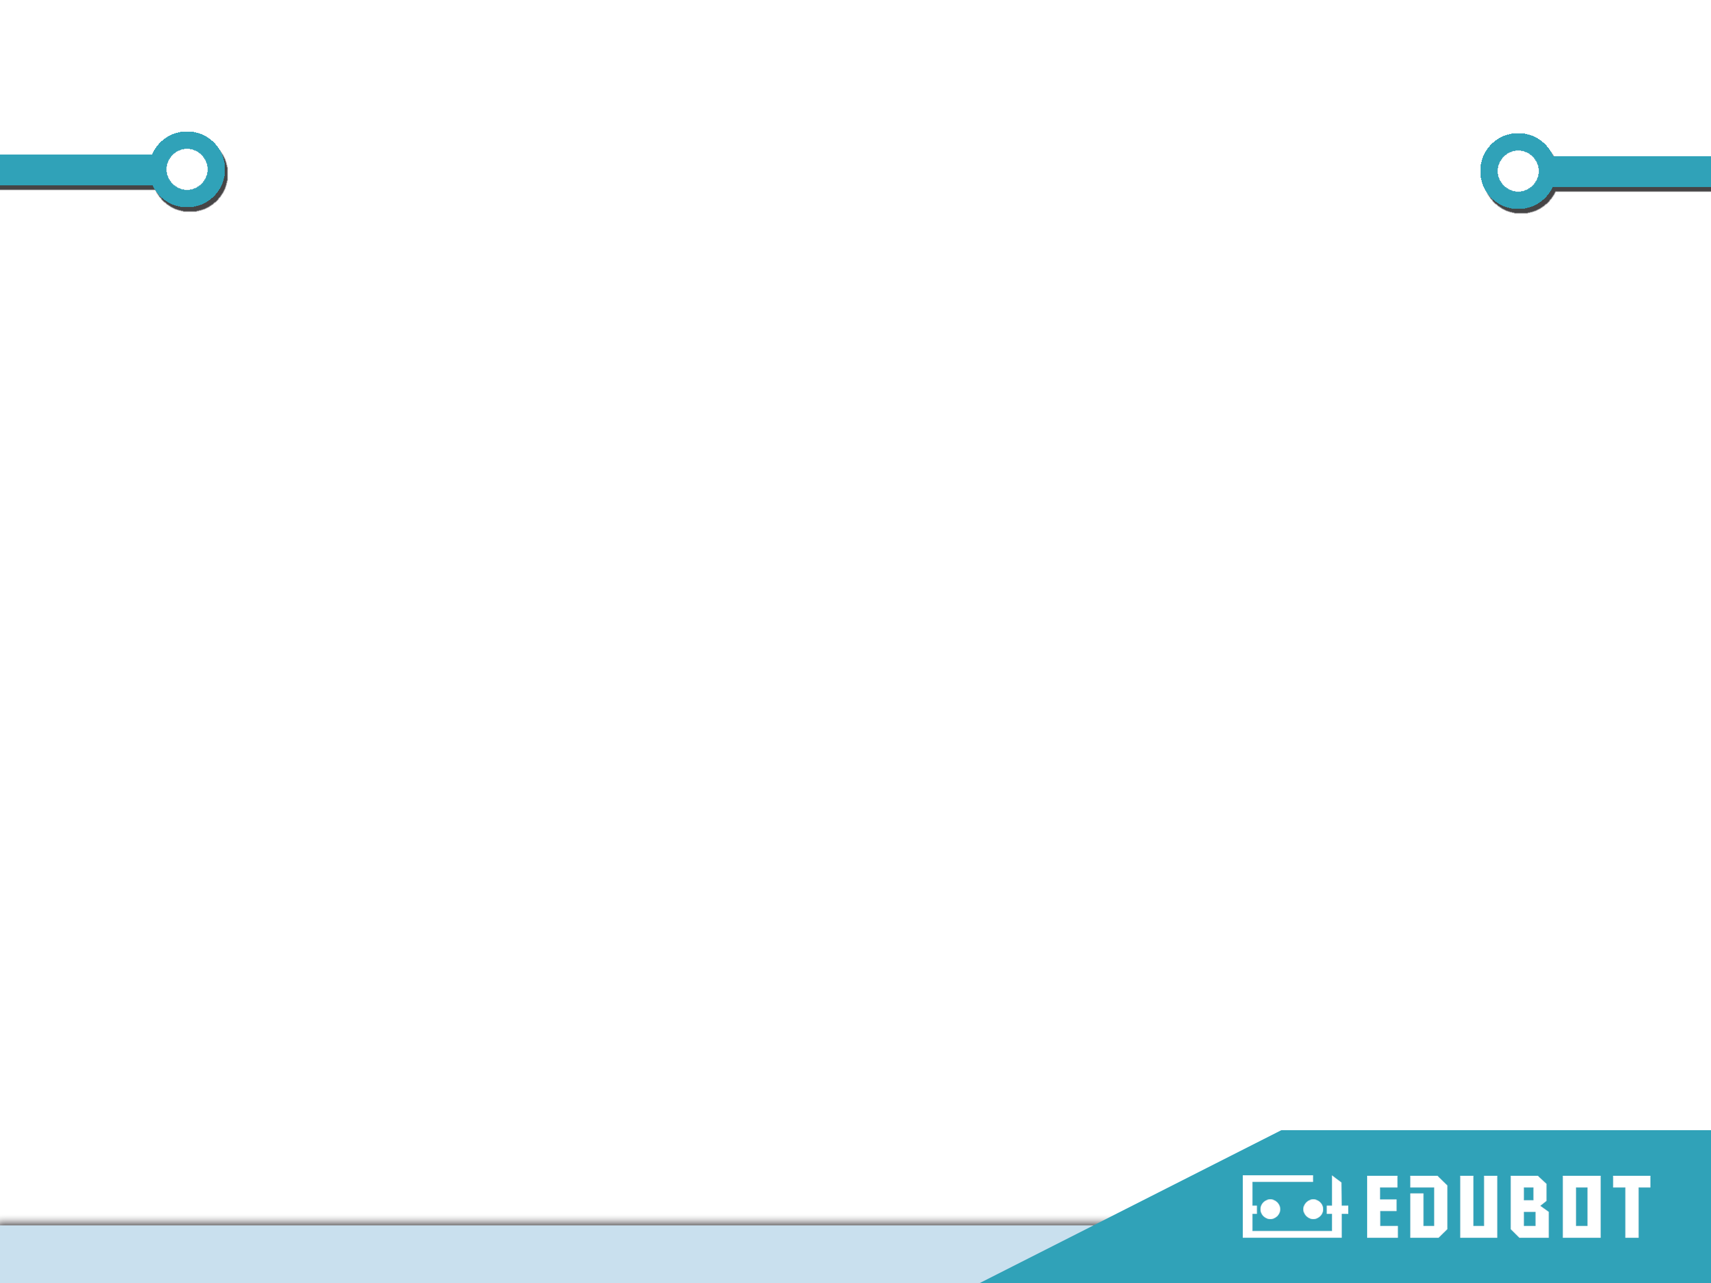
O que é uma linguagem
de programação?
Facilita a comunicação entre o programador e a máquina.
Padroniza a linguagem.
Permite a reutilização de códigos.
Notes:
Explicar que existem dois motores no interior do Sparki, para liga-los é necessário que se ligue o botão on-off do Sparki. Quando você liga esse botão, você está habilitando as pilhas a fornecerem energia para as rodas, mas só quando o microcontrolador mandar (ou seja, quando ele for programado para isso). Pedir para os alunos não ligarem agora!

Slide 3
O que é um algoritmo?
Sequência bem definida e não ambígua de instruções.
Existem os computacionais e os não computacionais.
Notes:
Explicar que existem dois motores no interior do Sparki, para liga-los é necessário que se ligue o botão on-off do Sparki. Quando você liga esse botão, você está habilitando as pilhas a fornecerem energia para as rodas, mas só quando o microcontrolador mandar (ou seja, quando ele for programado para isso). Pedir para os alunos não ligarem agora!

Slide 4
Sintaxe
Biblioteca
Contém os comandos específicos que usamos para programar o Sparki.
Funções básicas
void setup() e void loop().
Funções específicas

Slide 5
Comandos
sparki.clearLCD();
sparki.println(“TEXTO”);
sparki.updateLCD();
delay(tempo em milisegundos);
Notes:
Explicar que existem dois motores no interior do Sparki, para liga-los é necessário que se ligue o botão on-off do Sparki. Quando você liga esse botão, você está habilitando as pilhas a fornecerem energia para as rodas, mas só quando o microcontrolador mandar (ou seja, quando ele for programado para isso). Pedir para os alunos não ligarem agora!

Slide 6
Variáveis
Declarar uma variável
Reservar um espaço de memória com um tamanho específico para guardar seu valor
Pode ser inteiro (int) ou real (float)
Notes:
Explicar que existem dois motores no interior do Sparki, para liga-los é necessário que se ligue o botão on-off do Sparki. Quando você liga esse botão, você está habilitando as pilhas a fornecerem energia para as rodas, mas só quando o microcontrolador mandar (ou seja, quando ele for programado para isso). Pedir para os alunos não ligarem agora!

Slide 7
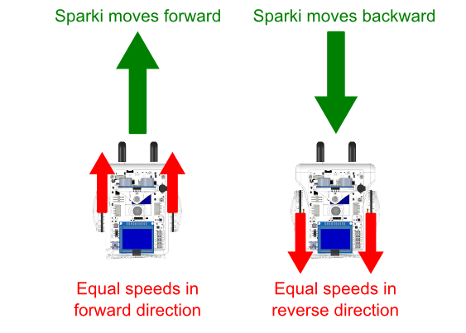
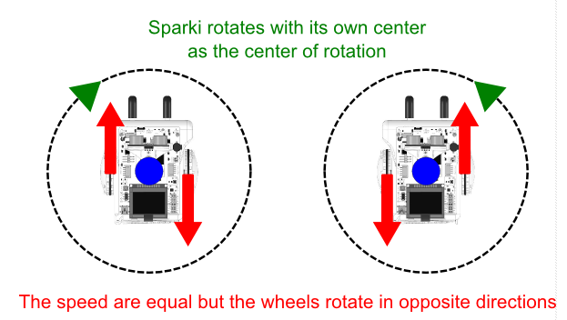
Movendo o Sparki
Notes:
Novamente, imagens auto-explicativas. Para você mover o sparki para frente tem que ligar as duas rodas no sentido horário, se for para trás, ligar as duas rodas em sentido anti-horário, iremos aprender a sintaxe das funções na sequência. Além disso, a segunda imagem apenas é para complementar a imagem de rotação em torno do próprio eixo do slide anterior.

Slide 8
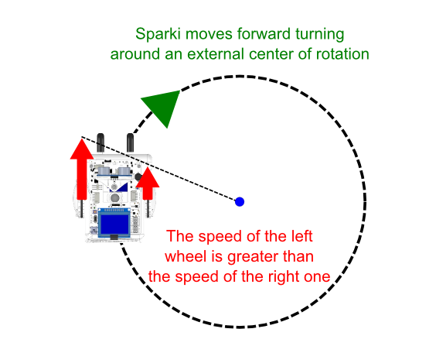
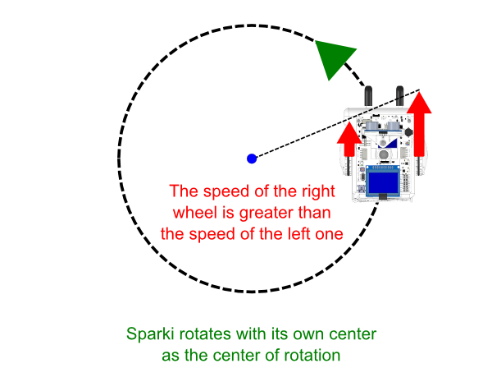
Movendo o Sparki
lalala
Notes:
Como mover em círculos

Slide 9
Funções
sparki.moveFoward();
sparki.moveBackward();
sparki.moveRight();
sparki.moveLeft();
sparki.moveStop();
sparki.motorRotate(int motor, int direção, int velocidade, int distancia);
sparki.motorStop(int motor);
Notes:
Explicar que os comandos, mais formalmente, são chamados de funções. Lembrar que essas funções são habilitadas pela biblioteca, ou seja, se não for incluso o #include<sparki.h>, nenhuma dessas funções vão ser executadas, o compilador irá exprimir mensagem de erro.
A primeira função habilita que o sparki ande para frente até ser encontrado, no programa, a função sparki.moveStop(). Para que o sparki ande por determinados segundos, basta fazer:
sparki.moveFoward();
delay(3000);
sparki.moveStop();

Slide 10
if else
if (condição)
{
comandos;
}
else
{
comandos;
}
Notes:
Explicar que os comandos, mais formalmente, são chamados de funções. Lembrar que essas funções são habilitadas pela biblioteca, ou seja, se não for incluso o #include<sparki.h>, nenhuma dessas funções vão ser executadas, o compilador irá exprimir mensagem de erro.
A primeira função habilita que o sparki ande para frente até ser encontrado, no programa, a função sparki.moveStop(). Para que o sparki ande por determinados segundos, basta fazer:
sparki.moveFoward();
delay(3000);
sparki.moveStop();

Slide 11
Comparações
== (igual a)
!= (diferente a)
< (menor que)
> (maior que)
<= (menor ou igual a)
>= (maior ou igual a)
|| (ou)
&& (e)

Slide 12
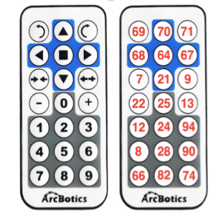
O controle remoto
Sensor infravermelho
sparki.readIR();
Notes:
Adicionar caixa de dialogo "esses são os botões", "e esses são os valores por trás de cada um".

Slide 13
Garras
sparki.gripperOpen()
Abre as garras
sparki.gripperClose()
Fecha as garras
sparki.gripperStop()
Para as garras

Slide 14
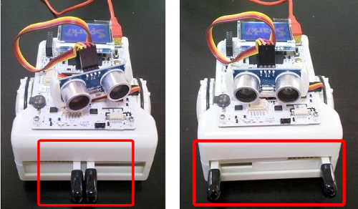
Garras
Atenção: devemos nos certificar de que as garras não estão completamente abertas ou fechadas

Slide 15
Exercício
Faça um programa que faça o robô abrir as garras por 1 segundo, fechar as garras por 1 segundo e depois esperar 1 segundo com as garras paradas.

Slide 16
Exercício
Faça um programa que faça o robô andar para frente e depois para traz alternadamente, porém deve haver uma comparação (if/else) para definir que ação tomar.

